Slide 1
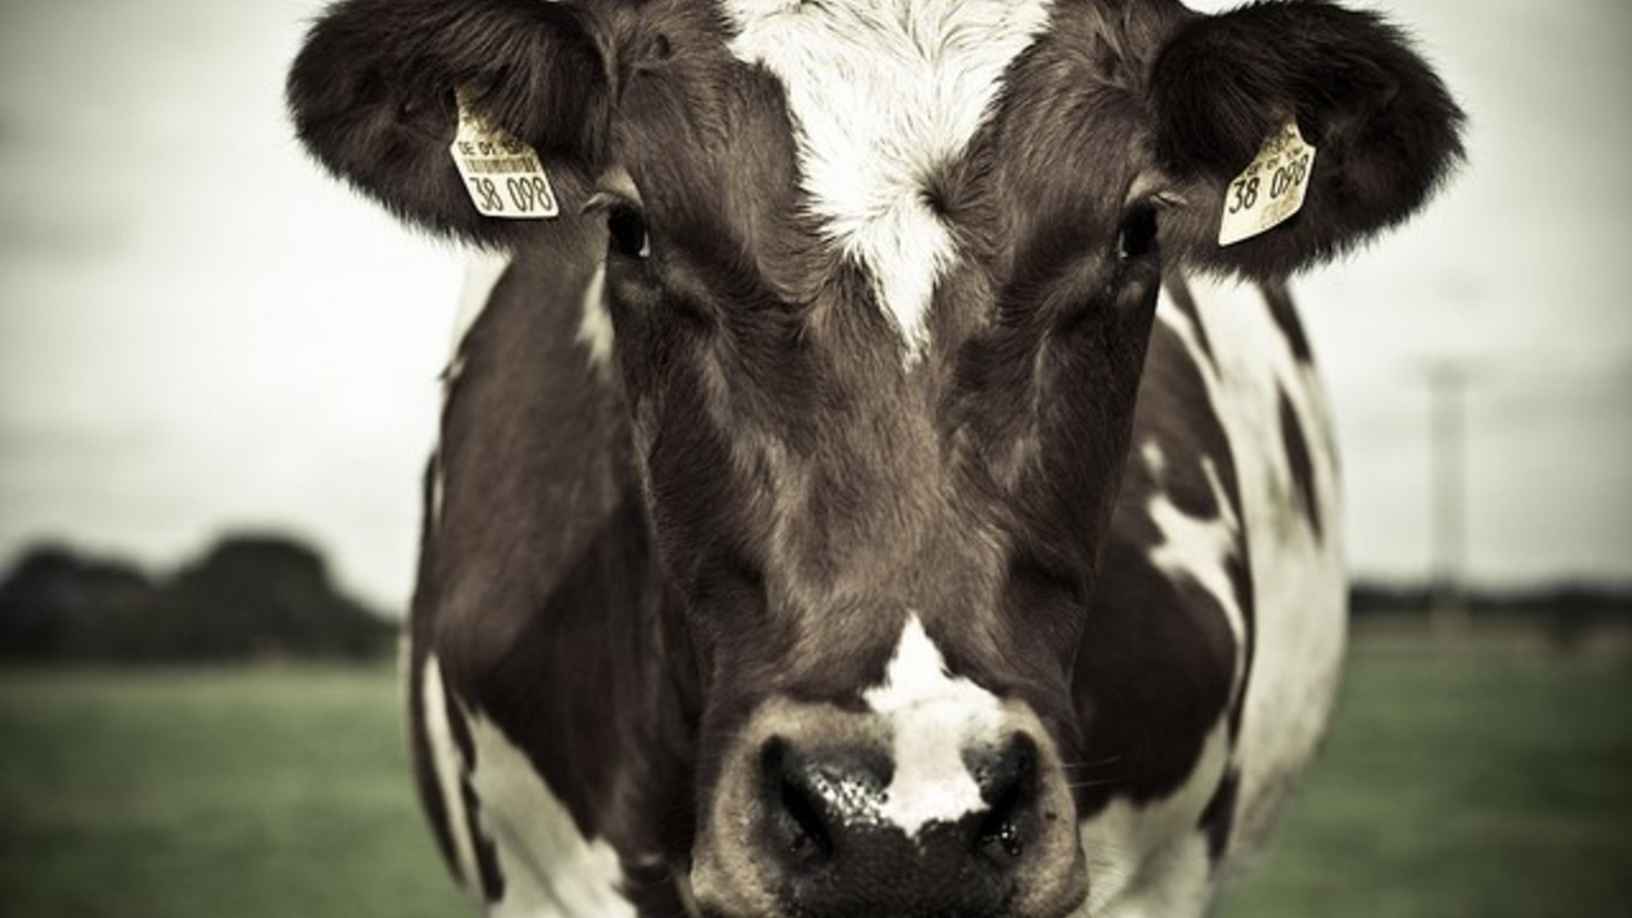
ИНВЕСТИЦИОННЫЙ ПОТЕНЦИАЛ РЕСПУБЛИКИ БАШКОРТОСТАН
ФАЗРАХМАНОВ И.И.
И.о. заместителя Премьер-министра правительства Республики Башкортостан
-министра сельского хозяйства
Республики Башкортостан

Slide 2

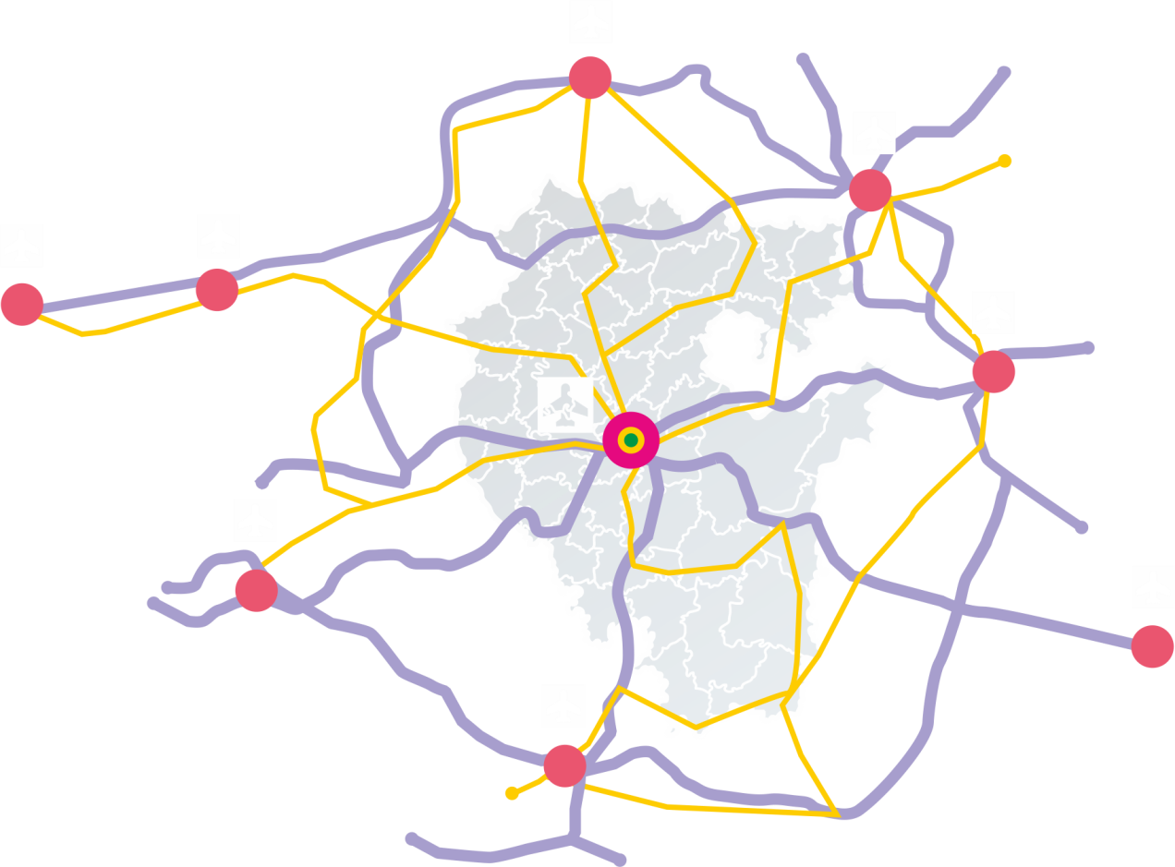

РЕСПУБЛИКА БАШКОРТОСТАН
142,9 тыс. кв. км | территория 27-е место в России
4,1 млн. человек | население 7-е место в России
Международный аэропорт Уфа
Автомобильные пути
Железнодорожные пути
Москва
1342 км
Пермь
470 км
Екатеринбург
543 км
Челябинск
418 км
Казань
529 км
Уфа
В радиусе 500 км от объекта расположены крупные региональные центры такие как:
г. Екатеринбург г. Казань г. Челябинск г. Самара г. Пермь г. Ижевск г. Оренбург | (1 428 042 чел.) (1 216 965 чел.) (1 192 036 чел.) (1 170 910 чел.) (1 041 884 чел.) (642 024 чел.) (562 569 чел.)
Самара
460 км
Астана
1387км
Оренбург
373 км

Slide 3




ОСНОВНЫЕ ПОКАЗАТЕЛИ АПК РЕСПУБЛИКИ
АГРОПРОМЫШЛЕННЫЙ КОМПЛЕКС |  |  | ПРОИЗВОДСТВО
7,3 | - млн га сельскохозяйственных угодий |  | молоко | 1720
3,6 | - млн га пашни |  | мясо | 410
703 | - сельскохозяйственных предприятий |  | зерно | 3780
6321 | - крестьянских (фермерских) хозяйств |  | сахарная свекла | 1600
1125 | - перерабатывающих предприятий |  | подсолнечник | 270
172 | - млрд руб. валовой продукции в 2017 г. |  | овощи и картофель | 1350
тыс. тонн
РЕЙТИНГ В РОССИИ
поголовье КРС – 1028 тыс. голов
производство кумыса – 3,2 тыс. тонн
производство говядины – 196 тыс. тонн
производство товарного меда – 5,4 тыс. тонн
1 место
производство молока – 1720 тыс. тонн
производство овощей закрытого грунта – 94,2 тыс. тонн
2 место
поголовье лошадей – 121 тыс. голов
3 место
производство картофеля – 978 тыс. тонн
5 место

Slide 4
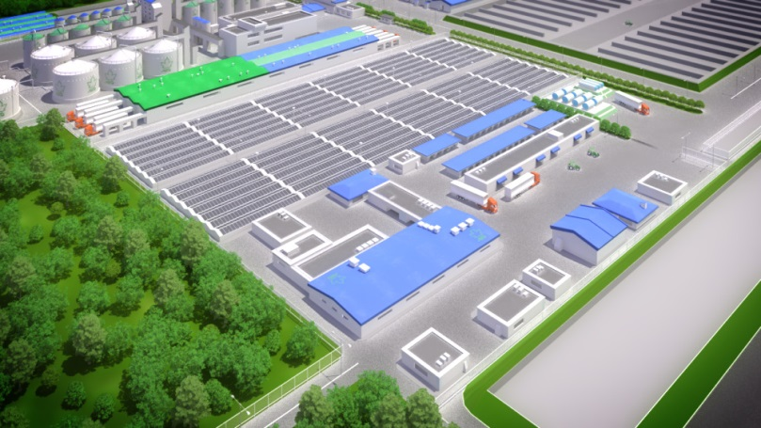



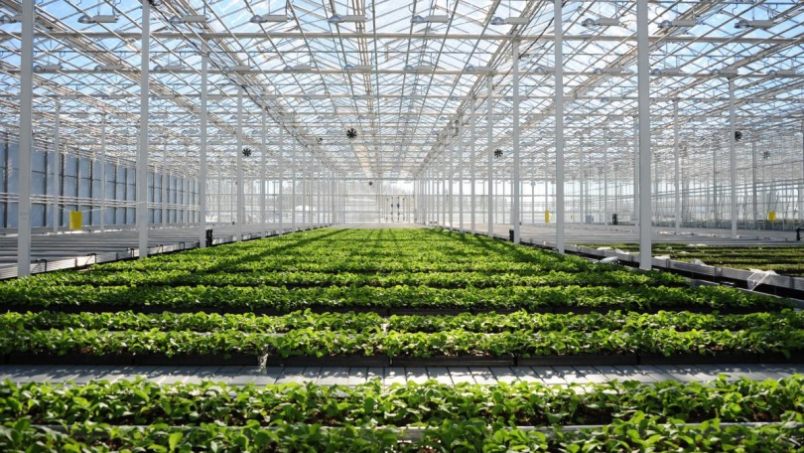

ИНВЕСТИЦИИ
33
проекта
ИНВЕСТИЦИИ
В ОСНОВНОЙ КАПИТАЛ:
101
млрд инвестиций
млрд руб.
4,9
тыс.
рабочих мест

Slide 5
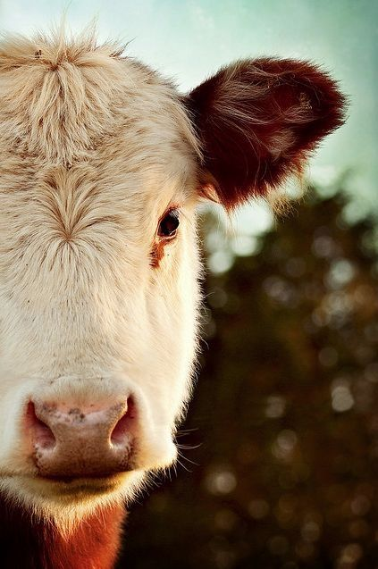
КОМПЛЕКСНАЯ ПРОГРАММА РАЗВИТИЯ МОЛОЧНОЙ ОТРАСЛИ РЕСПУБЛИКИ БАШКОРТОСТАН ДО 2020 И НА ПЕРИОД ДО 2030 ГОДА

Slide 6
МЕРЫ ГОСУДАРСТВЕННОЙ ПОДДЕРЖКИ
Принципы государственной поддержки | Новое строительство | Интенсификация действующих СХО | Формирование сервисной инфраструктуры
Концентрация гос. поддержки на «сильных» СХО; Акцент на качество; Приоритет инвестиций. | Компенсация CAPEX; Льготные инвестиц. кредиты; Субсидии на приобретение с/х техники и оборудования; Субсидии на высокопродуктивное поголовье; Субсидии на 1 кг реализованного молока. | Повышение доходности; Быстрое обновление стада; Ускоренное внедрение передовых технологий; Реконструкция и модернизация ферм. | Единая система идентификации скота; Аналитический центр и сеть независимых лабораторий; Поддержка СХО и сервисных компаний.
Общие меры поддержки инвестиций
льготная аренда земли;
строительство дорог и инженерной инфраструктуры, присоединение к сетям;
залоги и гос. гарантии;
налоговые льготы.

Slide 7
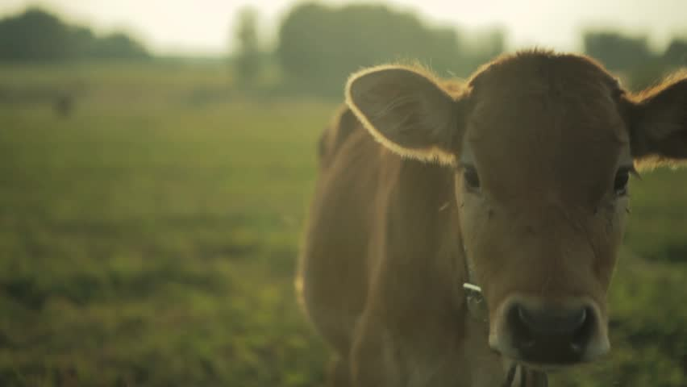
ЦЕЛЬ ПРОГРАММЫ РАЗВИТИЯ МОЛОЧНОЙ ОТРАСЛИ
Реализация программы развития молочной отрасли позволит:
Максимально капитализировать добавленную стоимость на территории региона через повышение глубины переработки;
Повышение эффективности государственной поддержки и доходности СХО;
Стабилизация социально-экономического развития села.
Результат программы:
объем инвестиций – более 60 млрд рублей;
удвоение производства товарного молока - до 1,5 млн. тонн;
уровень товарности молока в сельхозорганизациях - 95%;
средняя продуктивность коров - 7500 кг / гол;
продуктивность коров в сельскохозяйственных организациях - до 9000 кг.

Slide 8
ЭТАПЫ И ЛОГИКА РАЗВИТИЯ МОЛОЧНОЙ ОТРАСЛИ
Выход на объемы
и новые рынки сбыта
Формирование механизма развития молочной отрасли
Модернизация
отрасли
 | 2018-2020г. | 2021-2025 г. | 2026-2030 г.
ПРОИЗВОДСТВО МОЛОКА | Идентификация; Сервисная инфраструктура; Модернизация; Подбор инвесторов. | +20-25 индустриальных МТФ; Интенсивные технологии; Высокопродуктивное поголовье (5-6 лет, по 15% в год); Научная отраслевая база. | Инерционное наращивание объемов производства; ON-Line управлении отраслью; Научно-обоснованные методы ведения хозяйства.
ПЕРЕРАБОТКА | Ликвидация завоза молока; Выход на соседние рынки. | Закрепление на рынках соседних регионов; Модернизация мощностей переработки (сыр, СЦМ); Создание федеральных брендов. | Развитие экспортных поставок.

Slide 9

ПРОГРАММЫ ПОДДЕРЖКИ МАЛОГО И СРЕДНЕГО ПРЕДПРИНИМАТЕЛЬСТВА В АГРОПРОМЫШЛЕННОМ КОМПЛЕКСЕ РЕСПУБЛИКИ БАШКОРТОСТАН
2012 2018 2019 2020 2021 2022 2023 2024
Начинающий фермер
Объем господдержки 769 млн руб.
Созданных субъектов МСП – 525 ед.
Семейные животноводческие фермы
Объем господдержки 1034 млн руб.
Созданных субъектов МСП – 284 ед.
Кооперация
Объем господдержки 154 млн руб.
Созданных субъектов МСП – 17 ед.
Доходогенерирующие проекты
Объем господдержки 287 млн руб.
Созданных субъектов МСП – 117 ед
Национальная программа МСП
Объем господдержки 1 557 млн руб.
Созданных субъектов МСП – 1022 ед.

Slide 10
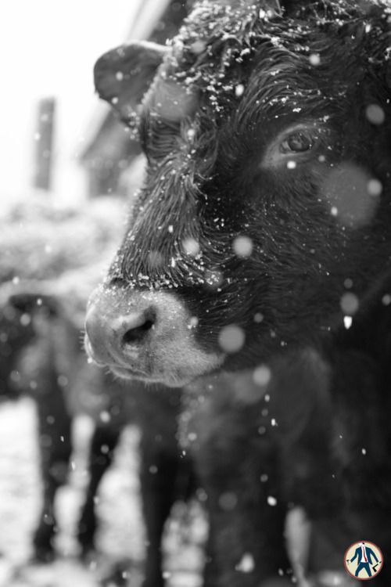
СТРАТЕГИЯ РАЗВИТИЯ МЯСНОГО СКОТОВОДСТВА

Slide 11
ПОТЕНЦИАЛ РАЗВИТИЯ МЯСНОГО СКОТОВОДСТВА РЕСПУБЛИКИ
50 тыс. голов маточного скота специализированного мясного КРС
(на 01.01.2018 г. примерно 28 тыс. голов)
означает:
Введение в оборот свыше 90 тыс. га сельхозземель
для обеспечения кормами и пастбищами
Создание и вовлечение в активную экономическую деятельность около 200 фермерских хозяйств (без учета сельхозпредприятий)
Потребность в техническом обеспечении отрасли свыше 600 единиц техники и комплектов оборудования (без учета металлопроката для обеспечения тысяч километров ограждений на пастбищах)

Slide 12
ИНСТРУМЕНТЫ РЕАЛИЗАЦИИ СТРАТЕГИИ
1
2
3
4
Республиканская
программа
в системе отраслевой кооперации.
Гарантия сбыта продукции (в т.ч. живой скот) включая межрегиональный рынок
WEB-системы идентификации, индивидуального и регионального учёта, управления и оборота стада КРС (взаимодействие с общим рынком скота)
Формирование привлекательных условий привлечения инвестиций для участником МСП и государственного льготного финансирования (через контроль бюджетной эффективности) для
отраслевой контрактной кооперации
Определение и создание общих правил (стандартов) в мясном скотоводстве включая готовую продукцию в сотрудничестве с профессиональным сообществом
Элементы цифровой отраслевой экономики

Slide 13




ИНВЕСТИЦИОННЫЕ ПРОЕКТЫ
В МЯСО-МОЛОЧНОМ СКОТОВОДСТВЕ
ПОБЕДА
Строительство молочно-товарного комплекса на 5 тыс. голов КРС
2,3 млрд
Молочно-товарная ферма
на 5,3 тыс. голов и откормочная площадка
на 2,5 тыс. голов КРС
3 млрд
КРАСНАЯ
БАШКИРИЯ
Строительство роботизированной
фермы на 800 голов КРС
0,4 млрд
Строительство 3-х молочных комплексов
на 12,4 тыс. голов КРС
9 млрд
Строительство 3-х молочно-товарных комплексов на 20 тыс. голов КРС
и козьей фермы на 9 тыс. голов
23,2 млрд

Slide 14





ИНВЕСТИЦИОННЫЕ ПРОЕКТЫ
В МЯСО-МОЛОЧНОМ СКОТОВОДСТВЕ
Строительство молочно-товарного комплекса на 4,8 тыс. голов КРС
3,8 млрд
Строительство МТФ на 1,1 тыс. голов
0,2 млрд
Строительство молочного комплекса
на 6 тыс. голов КРС
7,5 млрд
Запуск молочного комплекса
на 1,3 тыс. голов КРС
0,5 млрд
Строительство откормочной площадки КРС мясного направления на 10 тыс. голов
1 млрд

Slide 15


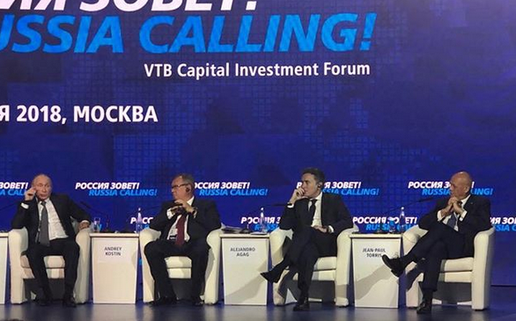
АО «БЕЛЕБЕЕВСКИЙ МОЛОЧНЫЙ КОМБИНАТ»
«…именно в Башкирии мы нашли прекрасное современное производство, где можно собирать молоко и хранить его, что является ключевым фактором для нашего бизнеса.
Люди хорошо справляются, быстро учатся, что, безусловно, радует. Нам помогают и региональные власти…»
Жан-Поль Торрис
гендиректор Savencia Fromage & Dairy

